Slide 1
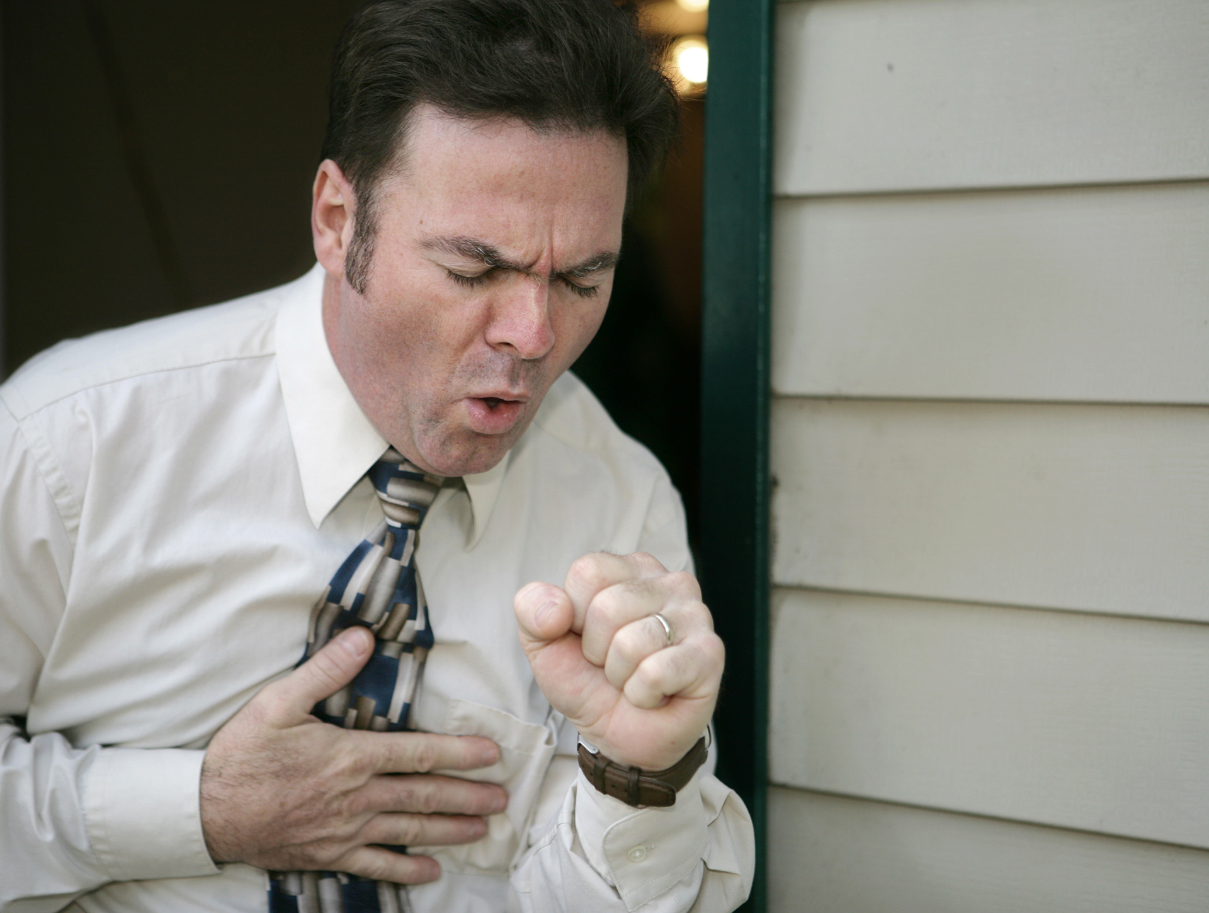
sigara
vücudun düşmanı
EBEVEYN
Notes:
Bu sunudaki içeriğin daha ayrıntılı hâline Yeşilay tarafından yetişkinlere ve anne babalara yönelik hazırlanmış aşağıdaki kitapçıktan ulaşabilirsiniz:
Sigara Vücudun Düşmanı, Yeşilay Bilim Kurulu, 2016, İstanbul, Yeşilay TBM Alan Kitaplığı Dizisi No: 8.

Slide 2
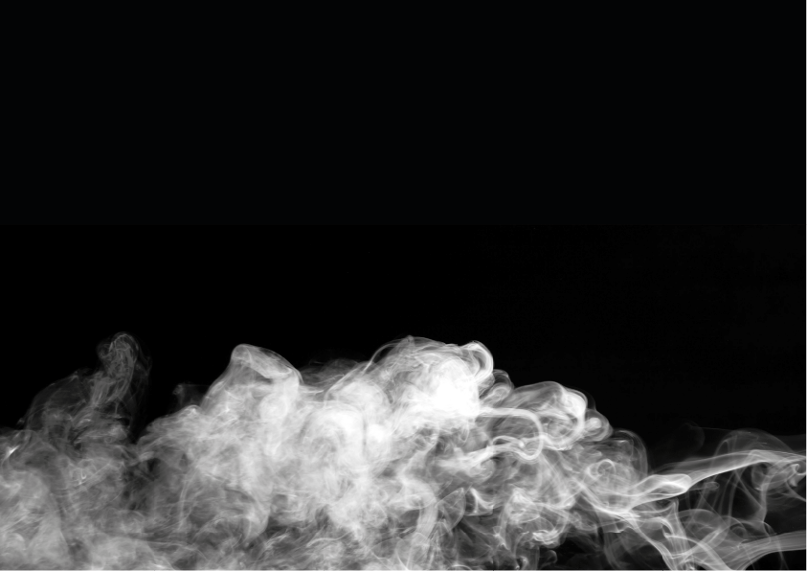
Sunum içeriği
Bağımlılık nedir?
Sigara nedir?
Sigara içer içmez ortaya çıkan etkiler
Uzun süre sigara içmenin etkileri
Pasif içicilik
Nargile kullanımının zararları
Elektronik sigara kullanımı ve zararları
Kaçak ve sahte sigara kullanımının riskleri
Sigarayı bıraktıktan sonra yaşanan değişimler
Ebeveynler için öneriler
02
Notes:
Ayrıca bakınız: Sigara Vücudun Düşmanı adlı Yeşilay tarafından hazırlanmış kitapçık.

Slide 3

Bağımlılık nedir?
Kişinin bir şeye aşırı bağlanmasıdır.
Kullanmanın zararı açıkça görülse ve bilinse bile
bağımlı olunan ürünün bırakılamamasıdır.
Bağımlılık özetle, kişinin kullandığı bir nesne
veya yaptığı bir eylem üzerinde
kontrolünü kaybetmesidir.
03
Notes:
Ayrıca bakınız: Sigara Vücudun Düşmanı adlı Yeşilay tarafından hazırlanmış kitapçık, s. 4.

Slide 4
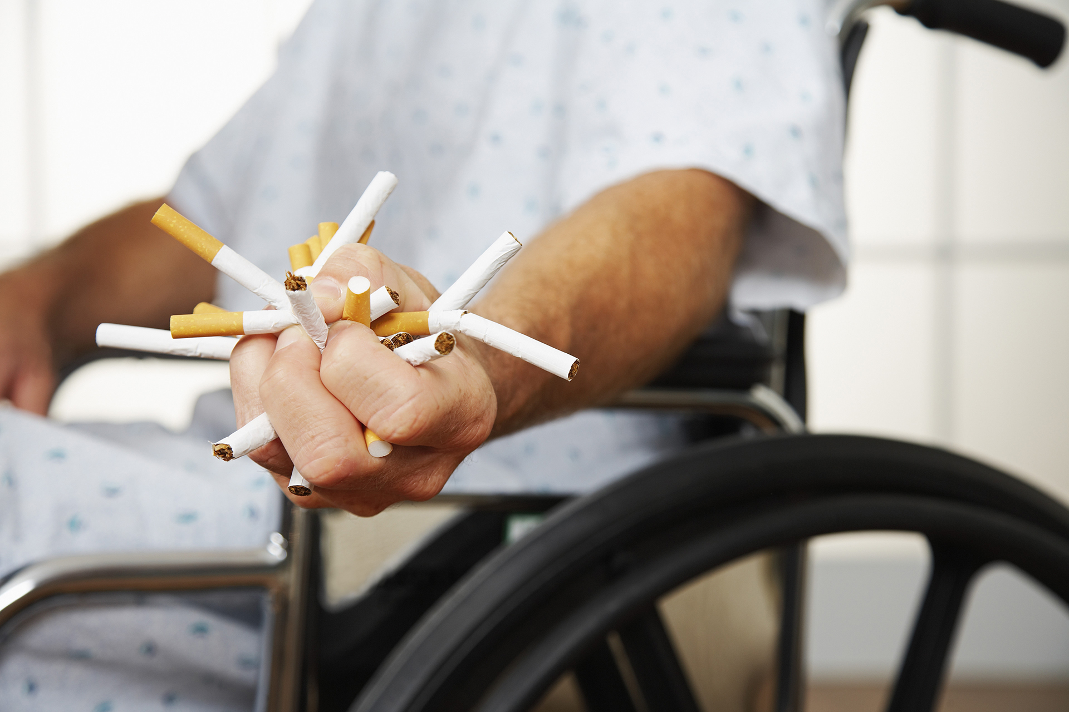
Maalesef
Sigara dünyada en yaygın
kullanılan, sağlığa zararlı
bağımlılık yapıcı
maddedir.
04
Notes:
Ayrıca bakınız: Sigara Vücudun Düşmanı adlı Yeşilay tarafından hazırlanmış kitapçık, s. 1-3.

Slide 5

Bağımlıların yaşadığı tam bir esarettir.
Onlar sigara gibi küçük bir nesnenin
güdümüne girmiş olurlar.
Özgürlükleri kısıtlanmış olur. Sigara
bulamadıklarında huysuz olurlar.
Arkadaşlarından zamanla sigara
dilenir hale gelirler.
Bağımlı olan genç parasının önemli bir
kısmını dumana yatırmış olur. Bağımlı
kişi kendine zarar verdiği gibi
çevresine de zarar verir.
05
Notes:
Ayrıca bakınız: Sigara Vücudun Düşmanı adlı Yeşilay tarafından hazırlanmış kitapçık, s. 6.

Slide 6
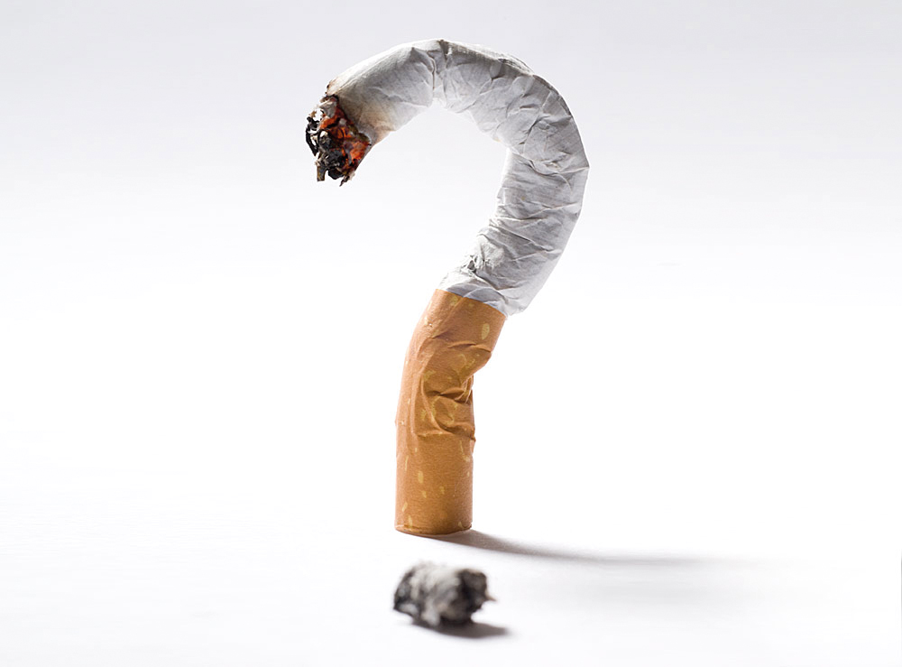
Sigara nedir?
Sigara, 4.000’den fazla kimyasal
madde içeren ve nefes yoluyla
çekilerek tüketilen bir
tütün ürünüdür.
06
Notes:
Ayrıca bakınız: Sigara Vücudun Düşmanı adlı Yeşilay tarafından hazırlanmış kitapçık, s. 3-4.

Slide 7
Sigara neler yapar?
Sigarayı ciğerlere çekerek kullanan bir kişi, her bir sigarada
ortalama 1 ila 2 mg kadar nikotin alır.
Nikotin deri yoluyla, ağzın içini kaplayan mukoza yardımıyla
veya içe çekilmesiyle ciğerler tarafından emilir.
Beyin ve vücut üzerinde, bir kısmı henüz tespit
edilememiş karmaşık birtakım etkileri vardır.
07
Notes:
Ayrıca bakınız: Sigara Vücudun Düşmanı adlı Yeşilay tarafından hazırlanmış kitapçık, s. 4.

Slide 8
Sigara neler yapar?
Nikotin yağ dokusunda biriktiğinden sigara bırakıldıktan sonra dahi vücuttan atılması çok uzun zaman alır.
Özellikle ergenlik döneminde fiziksel ve bilişsel gelişimi olumsuz etkiler.
Bağımlılık yapma potansiyeli çok güçlüdür
ve bırakmak çok zordur.
08
Notes:
Ayrıca bakınız: Sigara Vücudun Düşmanı adlı Yeşilay tarafından hazırlanmış kitapçık, s. 4.

Slide 9
Biraz kimyasal
konuşalım…
AKROLEİN
ARSENİK
AZOTOKSİT
AMONYAK
BENZEN
BÜTAN
ASETON
FORMALDEHİD
KADMİNYUM
KATRAN
HİDROJEN SİYANÜR
KARBON MONOKSİT
UÇUCU AMİNLER
METANOL
KURŞUN
TOLÜEN
NAFTALİN
RADON
TİNER
NİKOTİN
Sigaranın içinde bilinen ve bilinmeyen
4.000’den fazla zehirli kimyasal madde
bulunmaktadır. Yanda bazıları yer alıyor.
Hangisi nerelerde kullanılıyor?
Araştırınız.
09
Notes:
Ayrıca bakınız: Sigara Vücudun Düşmanı adlı Yeşilay tarafından hazırlanmış kitapçık, s. 3.

Slide 10
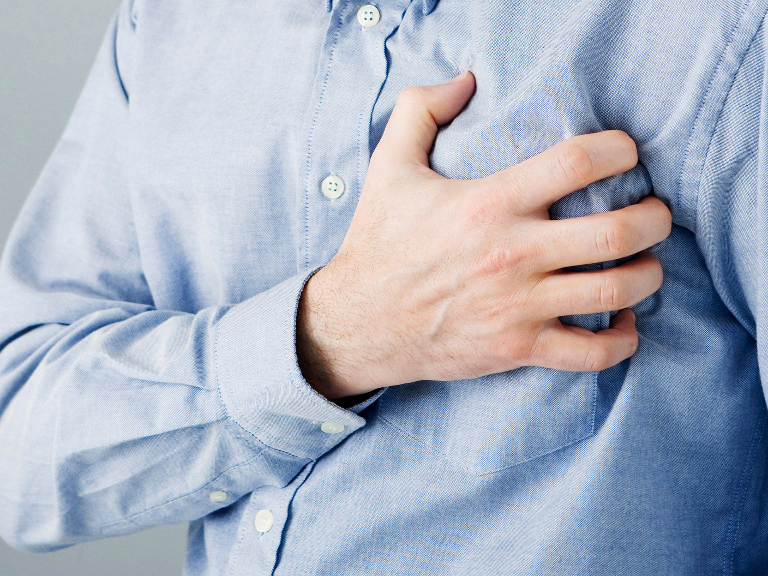
Sigara içer içmez
ortaya çıkan etkiler
Kalp atışının hızlanması
Kan basıncının artması
Midenin asit üretmesi
Böbreklerin, olması gerekenden daha az miktarda
idrar üretmesi
Beynin ve sinir sisteminin hızlı çalışması ve sonra
yavaşlaması
10
Notes:
Ayrıca bakınız: Sigara Vücudun Düşmanı adlı Yeşilay tarafından hazırlanmış kitapçık, s. 5.

Slide 11
Sigara içer içmez
ortaya çıkan etkiler
İştahsızlık
Koku ve tat alma duyularının zayıflaması
Akciğerlerdeki küçük liflerin ve havayollarının gerektiği
şekilde çalışmaması
El ve ayak parmaklarına kan akşının zayıflaması
Beyindeki kan akışının yavaşlaması
11
Notes:
Ayrıca bakınız: Sigara Vücudun Düşmanı adlı Yeşilay tarafından hazırlanmış kitapçık, s. 5.

Slide 12
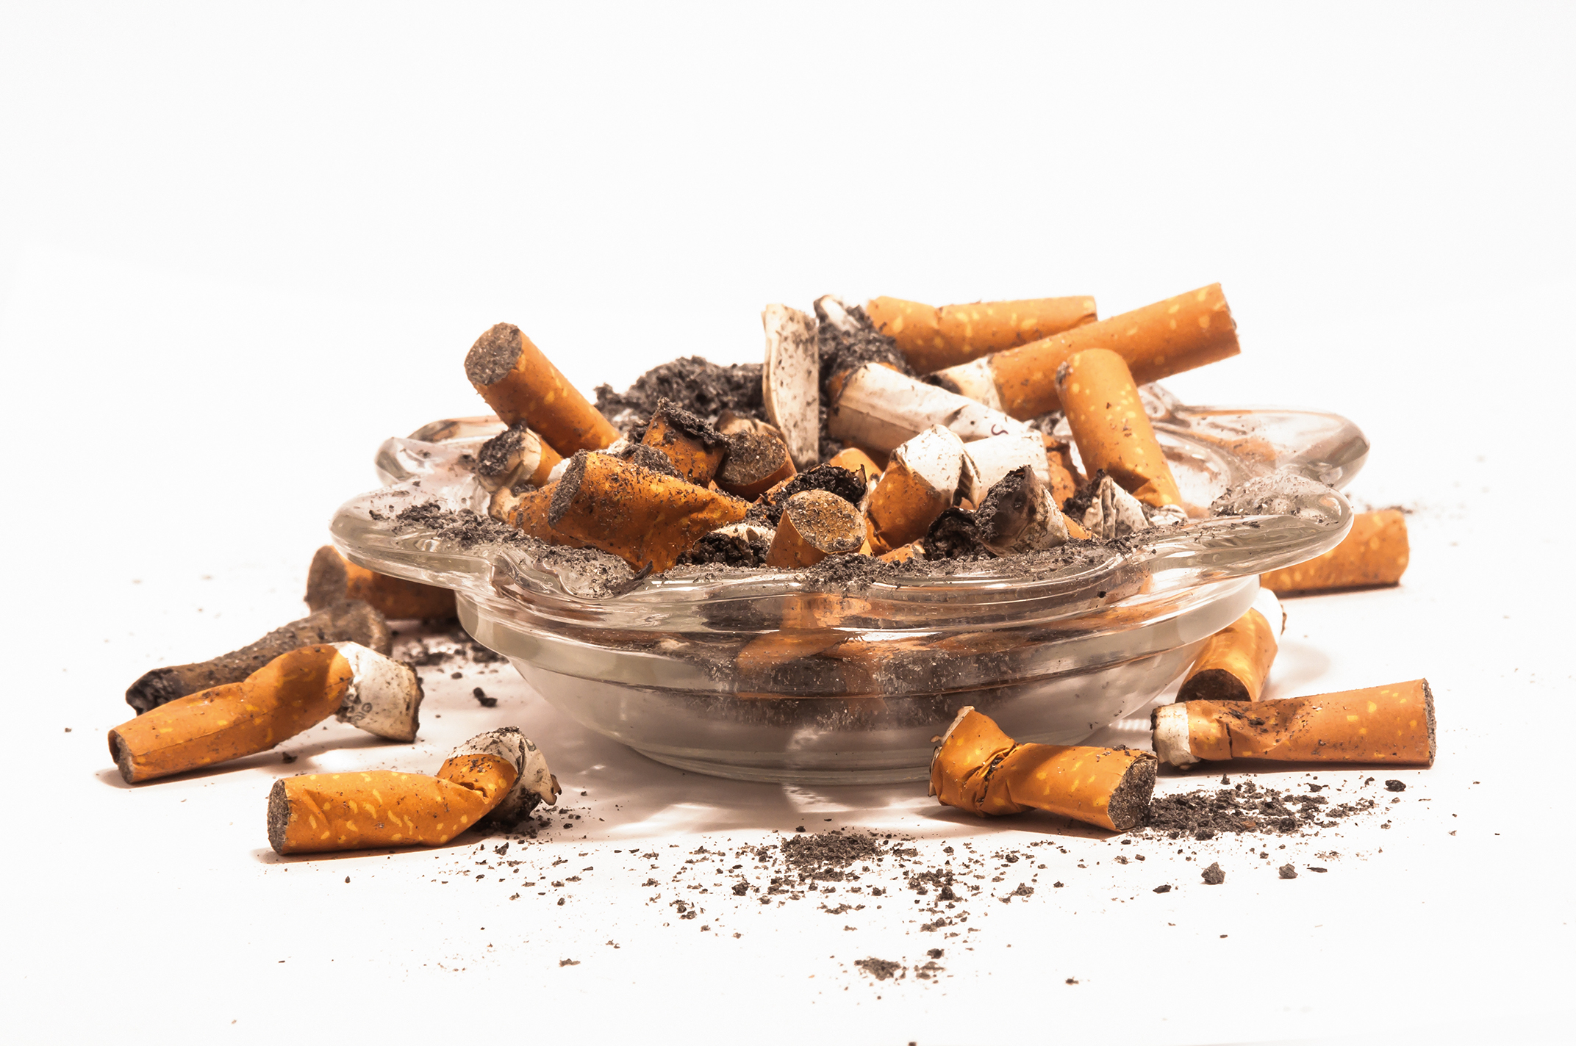
Uzun Süreli Etkileri
Sık sık nefessiz kalmak ve öksürmek
Dişlerde sarı ya da siyah lekelerin oluşması
Daha kırışık ve kuru bir ciltle olduğundan
yaşlı görünmek
Kadınlarda ve erkeklerde kısırlık riski
12
Notes:
Ayrıca bakınız: Sigara Vücudun Düşmanı adlı Yeşilay tarafından hazırlanmış kitapçık, s. 5.

Slide 13
Uzun Süreli Etkileri
Kemiklerde kırılma riskinin artması
Saçlarda dökülme
Tırnaklarda sararma
Kötü nefes kokusu
13
Notes:
Ayrıca bakınız: Sigara Vücudun Düşmanı adlı Yeşilay tarafından hazırlanmış kitapçık, s. 5.

Slide 14
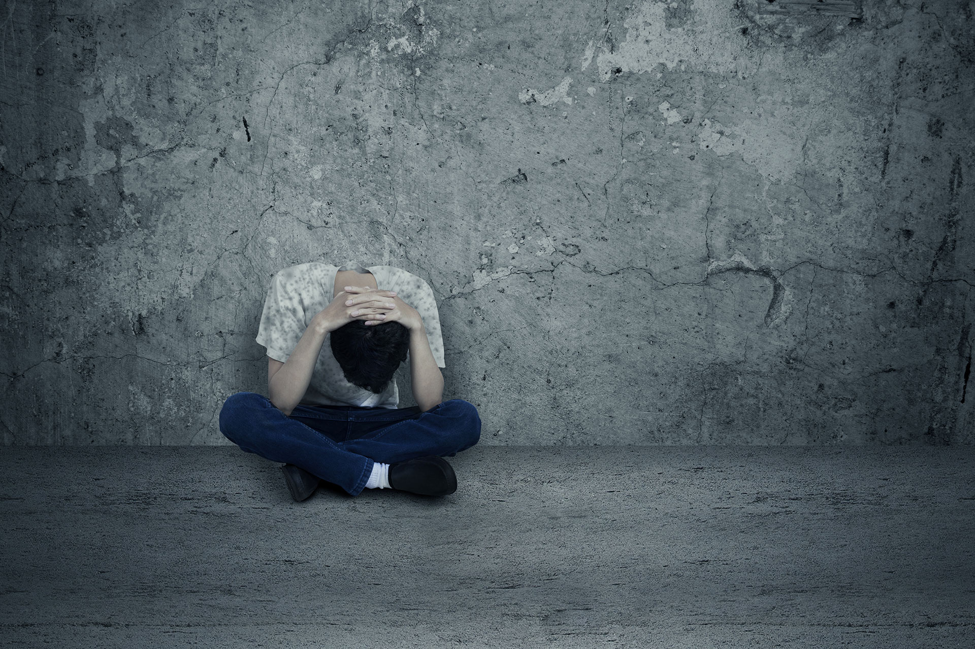
Katliam gibi
Sigaradan dünyada her yıl
5 milyon kişi ölüyor,
yani günde 13.700 kişi...
14

Slide 15

Sigaranın tetiklediği
hastalıklar
Özellikle ciğerlerdeki ve kalpteki kan damarlarının
daralması ve kalınlaşması
Solunumla ilgili enfeksiyonlar
Kronik bronşit
Zatürre
15

Slide 16
Sigaranın tetiklediği
hastalıklar
Astım
Mide ülseri
Damar hastalıkları
Kronik baş ağrıları
Kalp krizi ve kalp ile ilgili hastalıklar
16

Slide 17
Sigaranın tetiklediği
hastalıklar
Akciğer, böbrek, pankreas, gırtlak,
mesane, rahim ve mide kanseri
Felç
Parmaklarda kangren
İktidarsızlık
17

Slide 18

Sigara bağımlılığının olumsuz etkileri
18

Slide 19

Sigaranın sözde
yararları
“Sigara öfkemi yatıştırıyor.”
“Sigara konsantrasyonumu arttırıyor.”
“Birçok insan içiyor. Benim onlardan neyim eksik?
”Birçok ünlü ve akıllı adam içiyor.
Ben onlardan daha mı akıllıyım sanki?”
19

Slide 20
Sigaranın sözde
yararları
“Bizim evde herkes içiyor.”
“Çayla, kahve sigarasız olmaz!”
“Çalışırken içmek lazım!”
“Yemekten sonra şart! Hazmı kolaylaştırıyor.”
20

Slide 21
Sigaranın sözde
yararları
“Sigarasız bir muhabbet düşünülemez.”
“Arkadaşlarım da içiyor.
Onlardan farklı olmak istemiyorum.”
“Daha karizmatik gösteriyor.”
21

Slide 22
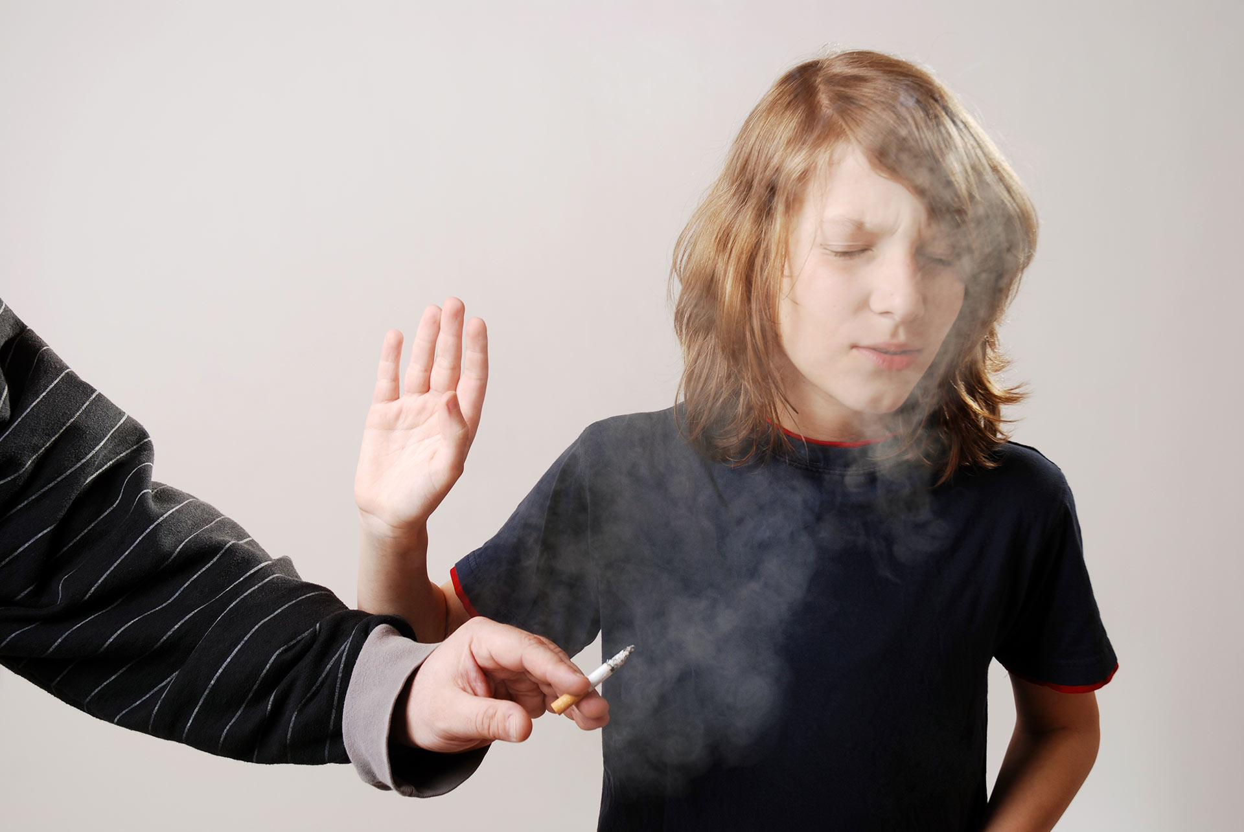
Pasif içicilik (Pasif etkilenim)
Pasif içicilik, sigara kullanmayan
birinin sigara içilen ortamdaki
si­gara dumanını solumasına denir.
22
Notes:
Ayrıca bakınız: Sigara Vücudun Düşmanı adlı Yeşilay tarafından hazırlanmış kitapçık, s. 11.

Slide 23

Pasif içicilik (Pasif etkilenim)
Pasif içicilik altında kalmanın etkileri;
Sigara içilen ortamda ne kadar
zaman geçirildiğine,
Odada ne kadar temiz hava olduğuna
(havalandırmanın ne kadar
gerçekleştiğine)
Ne kadar sigara içildiğine bağlıdır.
23
Notes:
Ayrıca bakınız: Sigara Vücudun Düşmanı adlı Yeşilay tarafından hazırlanmış kitapçık, s. 11.

Slide 24
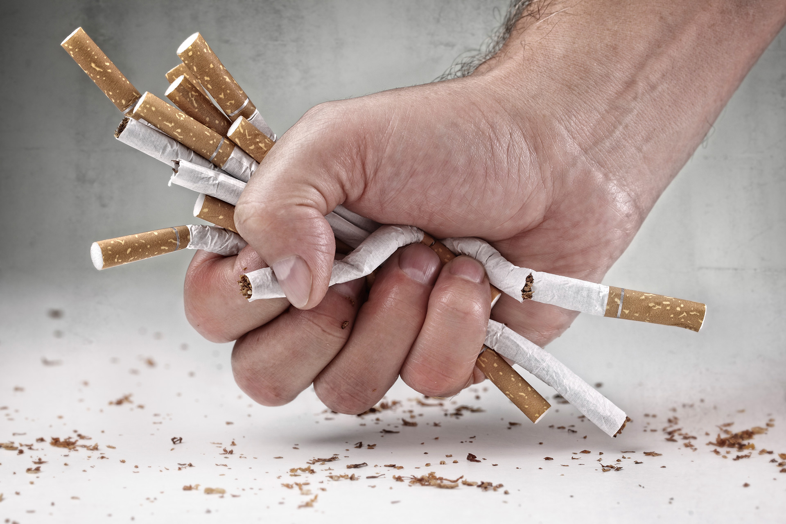
Pasif içicilik (Pasif etkilenim)
Kendisi sigara kullanmasa da evde ya da iş yerinde sigara dumanına maruz kalan kişilerde;
Kalp hastalığı riski %25 – 30 oranında,
Akciğer kanseri riski %20 – 30
oranında artmaktadır.
Her yıl yaklaşık 150.000 – 300.000
civarında 18 aydan daha küçük çocuk,
pasif içicilikten kaynaklanan
sağlık sorunlarıyla karşılaşmaktadır.
24
Notes:
Ayrıca bakınız: Sigara Vücudun Düşmanı adlı Yeşilay tarafından hazırlanmış kitapçık, s. 11.

Slide 25

Peki ya nargile?
Sanıldığı kadar masum mu?
25
Notes:
Ayrıca bakınız: Sigara Vücudun Düşmanı adlı Yeşilay tarafından hazırlanmış kitapçık, s. 10.

Slide 26
Elektronik sigara
ve zararları
Elektronik sigara, tütün dumanına benzeyen;
ancak duman yerine aromalı nikotin buharı üreten
pille çalışan cihazlara verilen addır. 250’den fazla
farklı firma markasıyla çok farklı şekillerde
(geleneksel sigara, puro, pipo, kalem, USB gibi)
dünyada satılmaktadır.
26
Notes:
Ayrıca bakınız: Sigara Vücudun Düşmanı adlı Yeşilay tarafından hazırlanmış kitapçık, s. 7.

Slide 27
Elektronik sigara
ve zararları
Bilinenin aksine e – sigaranın sigarayı bırakma
konusunda yardımcı olmadığı ortaya konmuştur.
Ayrıca yapılan çalışmalar e – sigaranın, tersine
bir etki oluşturarak nikotin bağımlılığını
sürdürdüğünü ve bırakma davranışını
engellediğini göstermektedir.
27
Notes:
Ayrıca bakınız: Sigara Vücudun Düşmanı adlı Yeşilay tarafından hazırlanmış kitapçık, s. 7.

Slide 28
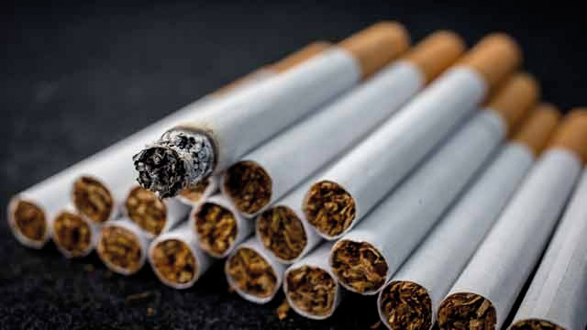
Kaçak - sahte sigara
ve zararları
Kaçak ve sahte sigaraların, yasal olarak üretilmiş sigaraların verdiğinden çok daha büyük zararlara sebep olduğu tespit edilmiştir. Bu sigaraların, alışılmışın çok üzerinde nikotin ve karbonmonoksit
içerdiği ve bu sigaraların üretiminde genellikle bozulmaya yüz tutan ve küflenmiş tütünlerin kullanıldığı ifade edilmektedir.
28
Notes:
Ayrıca bakınız: Sigara Vücudun Düşmanı adlı Yeşilay tarafından hazırlanmış kitapçık, s. 8.

Slide 29
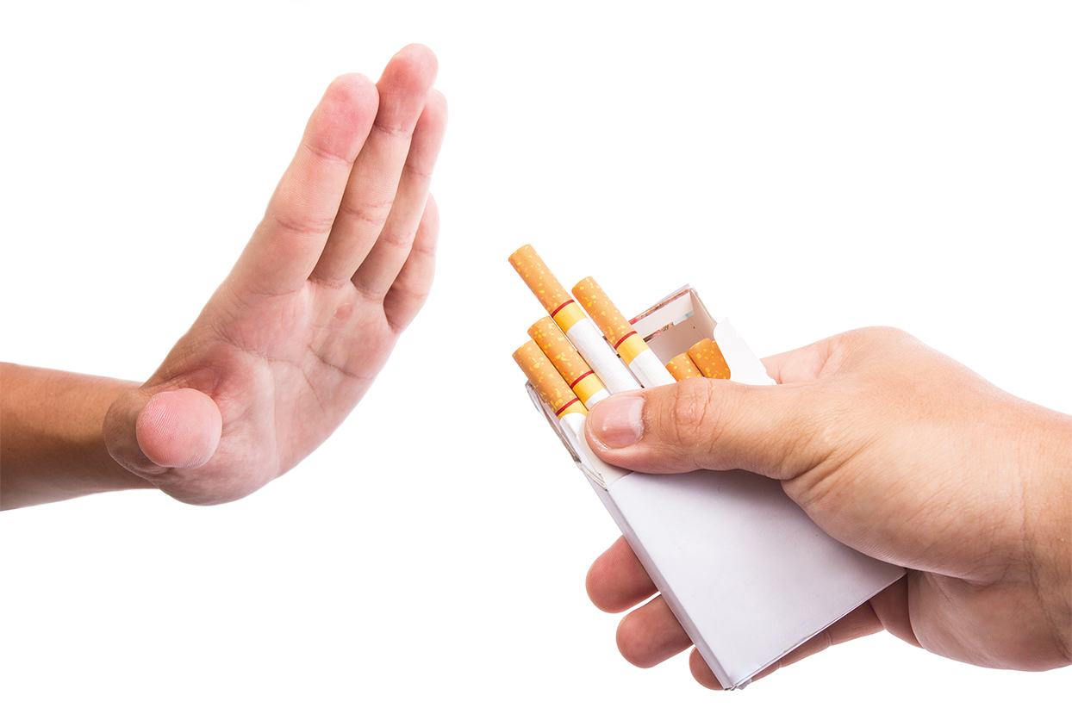
Sana uzatılan sigaraya
bir kere “hayır” dersen
daha sonrakilere de
“hayır” dersin!
“Hayır!” demeyi öğren!
Hayır!
yüzbin
kere
hayır!
29
Notes:
Ayrıca bakınız: Sigara Vücudun Düşmanı adlı Yeşilay tarafından hazırlanmış kitapçık, s. 12.

Slide 30
Yanlış bilinenler
“Sigara insanı sakinleştirir.” - YANLIŞ!
Sigara ruh sağlığımızı olumsuz etkiler.
“Sigara sorunları unutturur.” - YANLIŞ!
Sigara yeni sorunlar ekler.
“Sigara zayıflatır.” - YANLIŞ!
Sigara kişinin çirkinleşmesine ve
kötü kokmasına neden olur.
30
Notes:
Ayrıca bakınız: Sigara Vücudun Düşmanı adlı Yeşilay tarafından hazırlanmış kitapçık, s. 14-15.

Slide 31
Yanlış bilinenler
“Sigara dumanını içime çekmiyorum,
bana bir zararı yok.” - YANLIŞ!
İçe çekilmeyen sigara dumanı da
hastalıklara neden olmaktadır.
“Hafif (light) sigara daha az zararlı.” - YANLIŞ!
Nikotin oranı aynıdır.
31
Notes:
Ayrıca bakınız: Sigara Vücudun Düşmanı adlı Yeşilay tarafından hazırlanmış kitapçık, s. 14-15.

Slide 32
Sigaraya hiç başlamamak için
ve başlamış olanların da
bırakması için “YAP!”lar
Sağlığının kıymetini bil!
“Ben sigara içmiyorum.” cümlesini gururla söyle!
Hayatına anlam katacak alışkanlıklar edin!
Kronik baş ağrıları
Gerektiğinde “Hayır!” demeyi bil!
Spor yap!
32

Slide 33
Sigaraya hiç başlamamak için
ve başlamış olanların da
bırakması için “YAP!”lar
Sağlıklı beslen!
Stresle başa çıkmak için yöntemler geliştir!
Sorunlarınla yüzleş!
Sigaranın sorunlarını çözemeyeceğini, aksine yeni sorunlar çıkaracağını aklında tut!
Parana sahip çık!
Emeğine ve emeğinin getirisine saygı duy!
“Zararın neresinden dönülse kârdır.” de ve sigara içmekten kendini kurtar!
33

Slide 34
Sigarayı bırakmanın
önündeki engeller
Nikotin yüksek oranda bağımlılık yapar.
Bırakmaya çalışan kullanıcıların en az yarısı
tekrar kullanma isteği duyar.
Kullanıcıların çoğu sigarasız bir hayatı
hayal etmekte zorlanırlar.
34
Notes:
Ayrıca bakınız: Sigara Vücudun Düşmanı adlı Yeşilay tarafından hazırlanmış kitapçık, s. 16.

Slide 35
Sigarayı bırakmanın
önündeki engeller
Bazı kullanıcılar tek başlarına yardımsız
bırakabileceklerini düşünürler.
Bazı kullanıcılar olumsuz duygularla baş etme
stratejileriyle ilgili sınırlı birikime sahiptirler.
Bazı kullanıcılar sigaranın sebep olduğu
riskleri tam olarak algılayamamakta ve
gerçeği kabullenememektedirler.
35
Notes:
Ayrıca bakınız: Sigara Vücudun Düşmanı adlı Yeşilay tarafından hazırlanmış kitapçık, s. 16.

Slide 36
Sigarayı bırakmanın
önündeki engeller
Pek çok sigara bırakma girişiminde
bulunmuş ve yeniden başlamış insan
özgüvenini kaybetmekte ve yeniden
bırakma girişimine cesaret edememektedir.
Bazı kullanıcılar sigarayı bırakmanın çok
kolay olduğuna dolayısıyla bununla
uğraşmaya gerek olmadığına dair
yanlış bir anlayışa sahiptirler.
36
Notes:
Ayrıca bakınız: Sigara Vücudun Düşmanı adlı Yeşilay tarafından hazırlanmış kitapçık, s. 16.

Slide 37

Sigarayı bıraktıktan sonra...
Sigarayı bırakmak için kanser ya da kalp hastası olmayı beklerseniz,
vücudunuzun kendini tamir etmesi için pek fazla vakti olmayacaktır.
37
Notes:
Ayrıca bakınız: Sigara Vücudun Düşmanı adlı Yeşilay tarafından hazırlanmış kitapçık, s. 16.

Slide 38
Sigarayı bıraktıktan
sonra...
20 dakika sonra nabız ve hızlı soluk alıp verme normale döner.
8 saat sonra kandaki oksijen düzeyi normal seviyesine döner.
24 saat sonra karbonmonoksit vücuttan atılır.
48 saat sonra artan nikotin düzeyi ve
azalan tat ve koku duyusu normale döner.
38
Notes:
Ayrıca bakınız: Sigara Vücudun Düşmanı adlı Yeşilay tarafından hazırlanmış kitapçık, s. 16.

Slide 39

Sigarayı bıraktıktan
sonra...
72 saat sonra soluk alıp vermek kolaylaşır, enerji düzeyi artar.
2-12 hafta sonra vücuttaki dolaşım düzelir, yürürken meydana
gelen yorulma ve tıkanmalar azalır.
3-9 ay sonra akciğer performansı % 5 ile % 10 artar. Kısa süreli
ve hırıltılı soluk almalar düzelir.
12 ay sonra kalp hastalıklarına yakalanma riski % 50 azalır.
39
Notes:
Ayrıca bakınız: Sigara Vücudun Düşmanı adlı Yeşilay tarafından hazırlanmış kitapçık, s. 16.

Slide 40
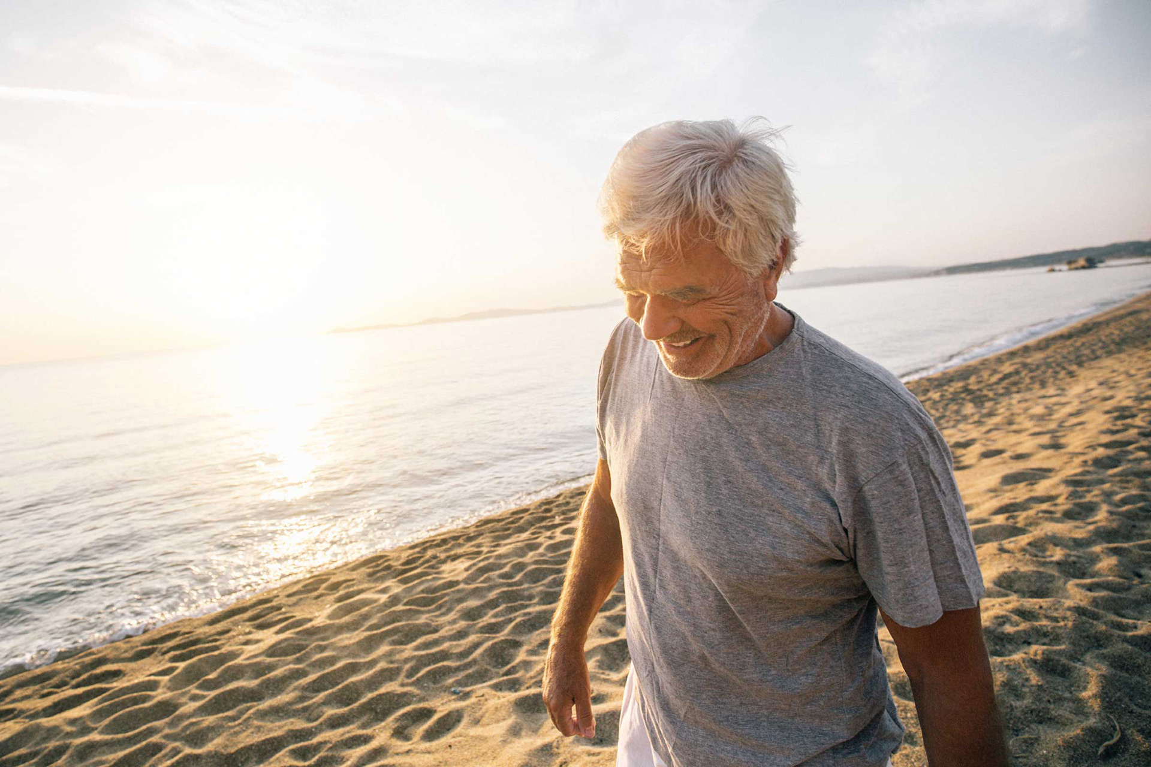
Sigarayı bıraktıktan
sonra...
12-36 ay sonra mesane kanserine yakalanma riski % 50 azalır.
5 yıl sonra kalp krizi ve solunum yollarıyla ilgili kanserlere
yakalanma riski %50 azalır.
10-15 yıl sonra kalp krizi geçirme olasılığı sigara içmeyenler
ile aynı seviyeye iner ve akciğer kanserine yakalanma riski
içenlere göre yarı yarıya azalır.
40
Notes:
Ayrıca bakınız: Sigara Vücudun Düşmanı adlı Yeşilay tarafından hazırlanmış kitapçık, s. 16.

Slide 41
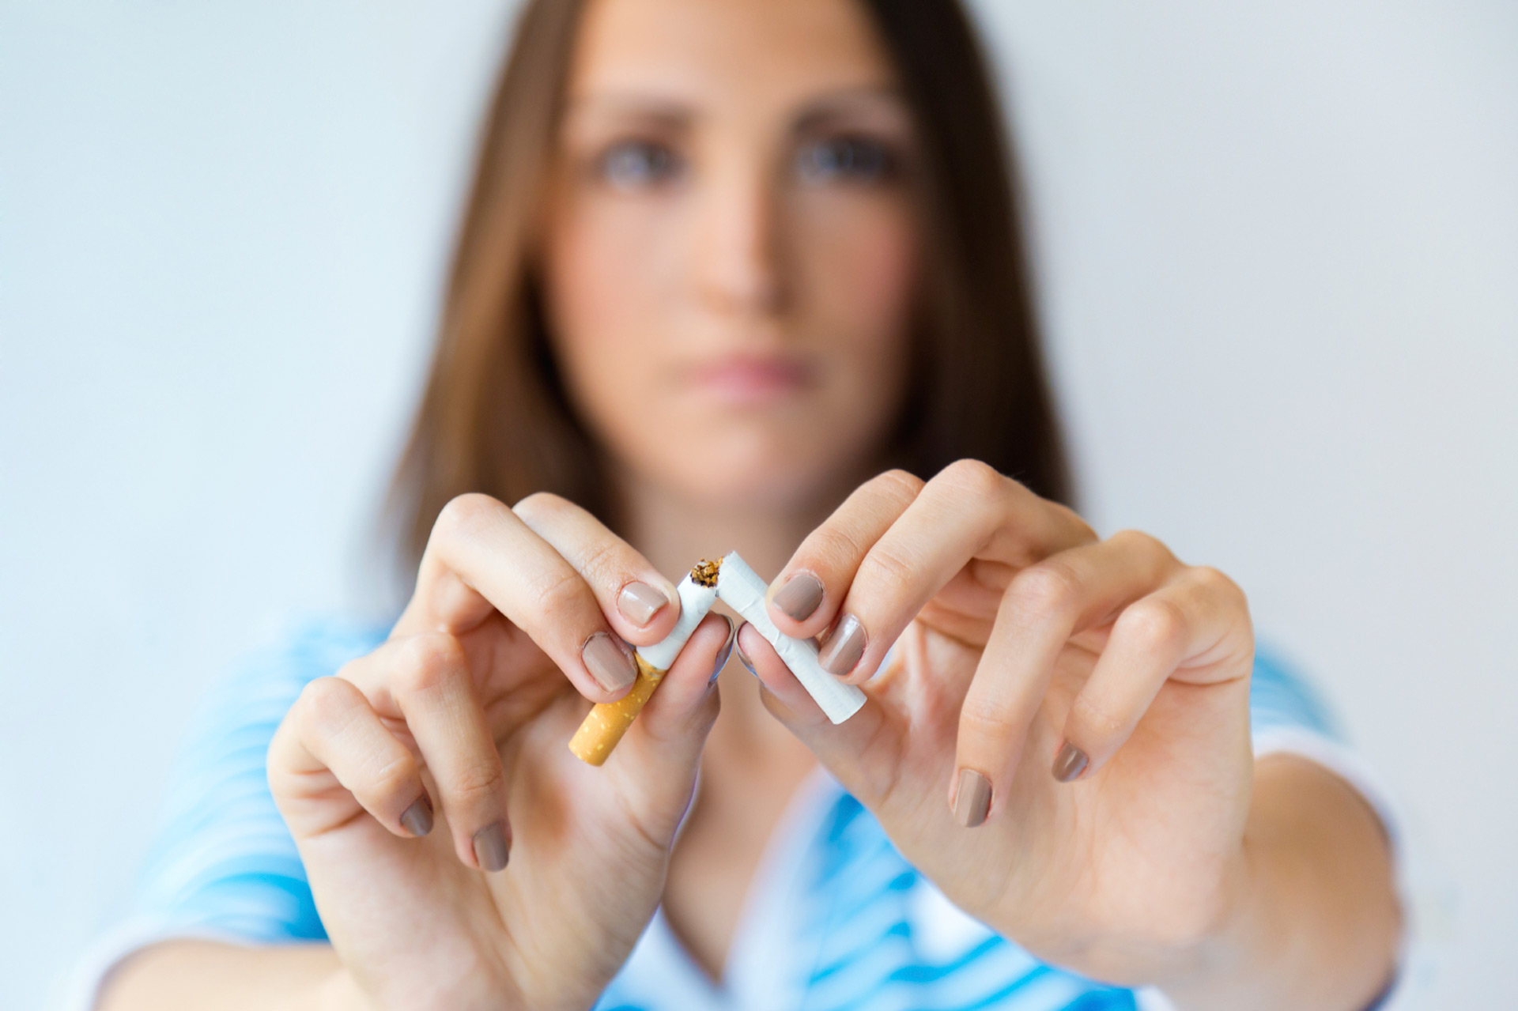
Sigarayı
bırakmanın
önündeki
engeller
Sigaraya başlamak kolaydır
fakat sigarayı bırakmak zordur.
Çünkü...
41
Notes:
Ayrıca bakınız: Sigara Vücudun Düşmanı adlı Yeşilay tarafından hazırlanmış kitapçık, s. 16.

Slide 42

Ebeveynler çocuklarını tütün
bağımlılığından
nasıl koruyabilirler?
Sigara kullanan birinden çocuğunuzun yanında bahsederken
“Ne yapsın, çok derdi var!”, “Sıkıntısı var da ondan içiyor.”
gibi insanın stresliyken sigara kullanması normalmiş
havası veren cümleler kurmamaya özen gösterin.
Çocuğunuzla tütün maddeleri kullanımı konusunda bir defaya
mahsus değil, düzenli olarak konuşmalar yapın. Zaman içerisinde yaşına uygun hatırlatma ve uyarılar gerekli olacaktır.
42
Notes:
Ayrıca bakınız: Sigara Vücudun Düşmanı adlı Yeşilay tarafından hazırlanmış kitapçık, s. 18-19.

Slide 43

Ebeveynler çocuklarını tütün
bağımlılığından
nasıl koruyabilirler?
Özellikle sigara kullanmaya akran baskısıyla başlandığını
ona anlatın ve arkadaşları sigara teklif ederse
ne cevap verebileceğini konuşun.
Öncelikle çocuğunuzun yanında veya sizi görebileceği
bir mesafede asla sigara içmeyin.
Çocuğunuzun dumandan etkilenerek pasif etkilenim altında
olmasına meydan vermeyin.
43
Notes:
Ayrıca bakınız: Sigara Vücudun Düşmanı adlı Yeşilay tarafından hazırlanmış kitapçık, s. 18-19.

Slide 44
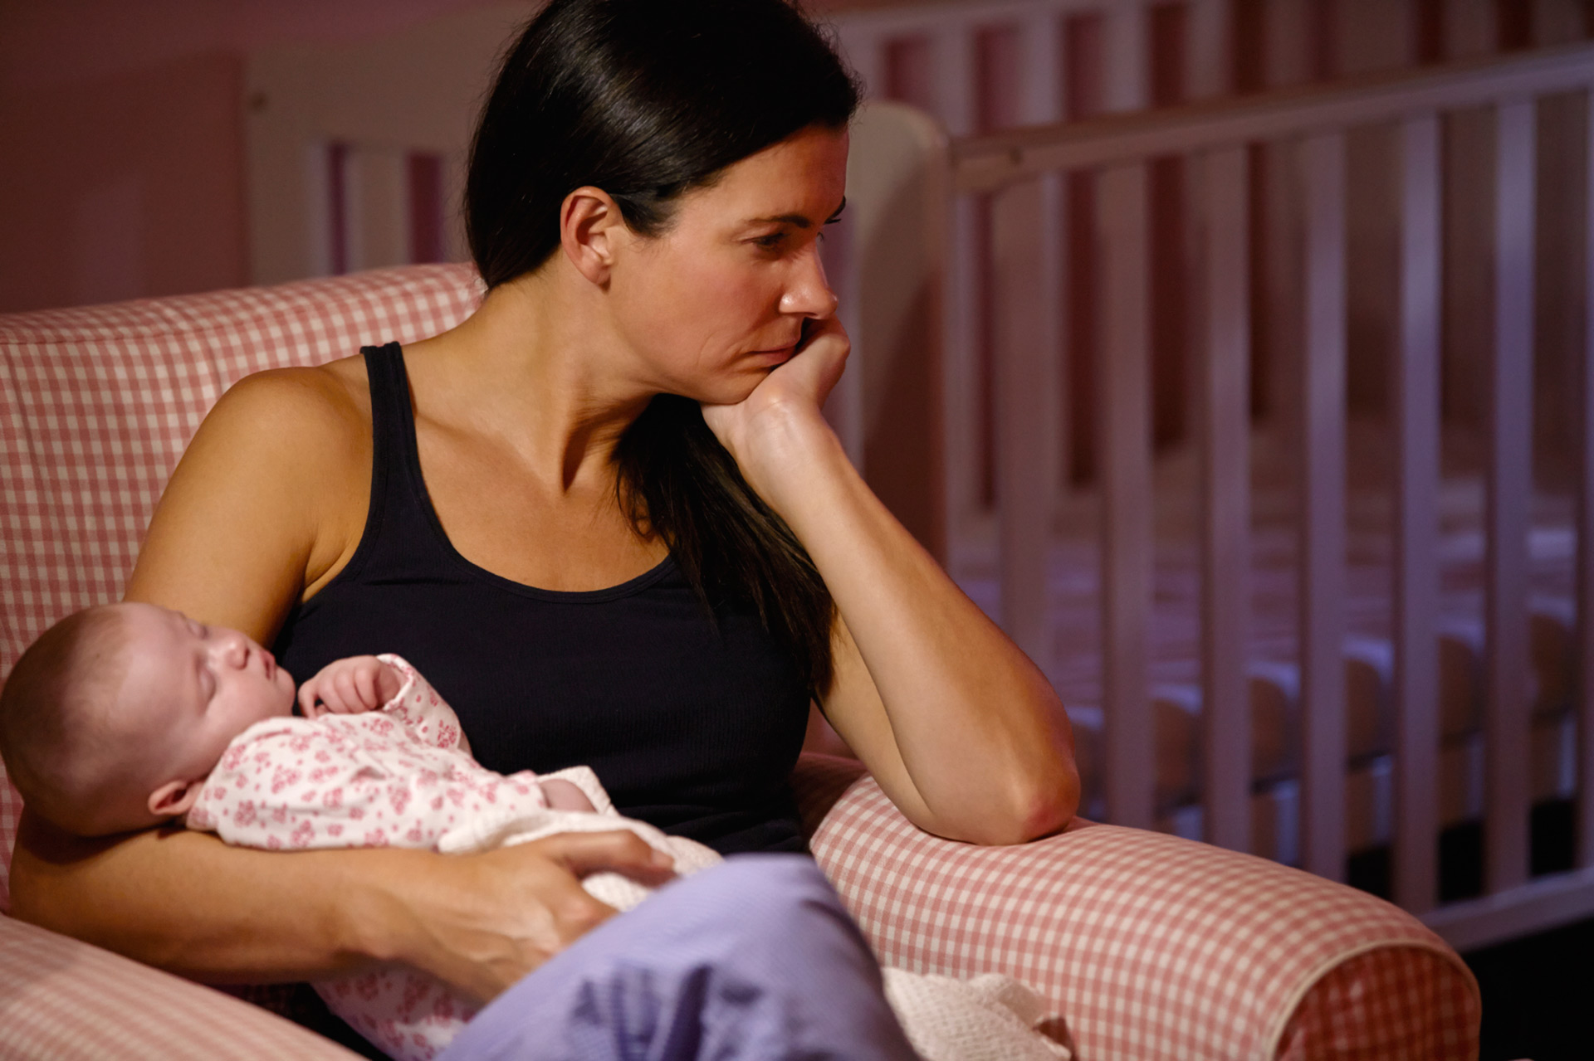
Ebeveynler çocuklarını tütün
bağımlılığından
nasıl koruyabilirler?
Çocuğunuz kaç yaşında olursa olsun, sigara paketlerini,
tütün ürünlerini, nargile vb. maddeleri, kül tablalarını
göz önünde bulundurmayın.
Evinizde kimsenin sigara içmesine müsaade etmeyin.
Eviniz dışındaki ortak yaşam alanlarında da sigara içmeyin ve içtirmeyin.
44
Notes:
Ayrıca bakınız: Sigara Vücudun Düşmanı adlı Yeşilay tarafından hazırlanmış kitapçık, s. 18-19.

Slide 45
Ebeveynler çocuklarını tütün
bağımlılığından
nasıl koruyabilirler?
Mutlaka kurallarınız olsun ancak bu kuralların
çocuğunuzun yaşına ve ihtiyaçlarına uygun olmasına
dikkat edin. (Gerekli esnekliği göstermemeniz,
çocuğunuzun size kendi farklılığını ve özgür olma ihtiyacını
göstermeye çalışmasına ve hoşlanmayacağınız hareketler
sergilemesine sebep olabilir.)
Çocuğunuz hangi yaşta olursa olsun, ona sigaranın
uzun vadeli zararları kadar kısa vadeli zararlarını da anlatın.
45
Notes:
Ayrıca bakınız: Sigara Vücudun Düşmanı adlı Yeşilay tarafından hazırlanmış kitapçık, s. 18-19.

Slide 46

Çocuklarınızla aranızda
güçlü bir bağ oluşturmak…
Çocuklarınızla küçük yaşlardan itibaren güçlü bir ilişki geliştirmeli,
aranızda kuvvetli bağlar oluşturmaya gayret etmelisiniz.
Bu, çocuklarınız hayatın dalgalı denizlerinde yol alırken onları dalgaların
arasından çekip çıkartacaktır.
46
Notes:
Ayrıca bakınız: Sigara Vücudun Düşmanı adlı Yeşilay tarafından hazırlanmış kitapçık, s. 18-19.

Slide 47
Çocuklarınızla aranızda
güçlü bir bağ oluşturmak…
Çocuklarınızla her gün düzenli sohbet etmeyi âdet hâline getirin.
Çocuklarınıza fikirlerini sorun ve cevaplarını dikkatle dinleyin.
Çocuklarınıza karşı objektif olmaya, onları yargılamadan, suçlamadan
dinlemeye gayret edin.
Çocuklarınızla kurduğunuz iletişimin sadece onları azarlamak, eleştirmek veya
tavsiye vermekten ibaret olmamasına özen gösterin.
47
Notes:
Ayrıca bakınız: Sigara Vücudun Düşmanı adlı Yeşilay tarafından hazırlanmış kitapçık, s. 18-19.

Slide 48
Çocuklarınızla aranızda
güçlü bir bağ oluşturmak…
Çocuklarınızla birlikte yeterli zaman geçirin ve kendilerini hayatınızın bir parçası
olarak hissetmelerini sağlayın.
Çocuğunuzu üzgün veya kırgın gördüğünüzde bu durumu görmezlikten
gelmeyin ve neyi olduğunu sorarak onunla ilgilenin.
Çocuğunuzla kurduğunuz iletişimde onu destekleyen ve kendisini iyi hissetmesine
yardımcı olan kelimelere yer verin.
48
Notes:
Ayrıca bakınız: Sigara Vücudun Düşmanı adlı Yeşilay tarafından hazırlanmış kitapçık, s. 18-19.

Slide 49
Çocuklarınızla aranızda
güçlü bir bağ oluşturmak…
Çocuklarınızla küçük yaşlardan itibaren sağlıklarını korumalarının ve zararlı maddelerden uzak durmalarının önemi ve gerekliliği konusunda konuşmalar yapın.
Ebeveyn olarak doğru birer örnek olun.
Alkole veya maddeye başvurmaksızın nasıl problem çözüleceği, stresle nasıl başa
çıkılacağı, nasıl mutlu olunacağı,nasıl eğlenileceği konularında
doğru bir model olmaya gayret edin.
Çocuğunuzun cebine asla ihtiyacından daha fazla harçlık koymayın.
Çocuğunuzun boş zamanlarını geçirebileceği bir uğraşı olmasını sağlayın.
49
Notes:
Ayrıca bakınız: Sigara Vücudun Düşmanı adlı Yeşilay tarafından hazırlanmış kitapçık, s. 18-19.

Slide 50

Sınırlar
Her çocuğun sınırlarını bilmeye ihtiyacı vardır.
Sınırlar çocuğun kapasitesini aşmamalı.
Koyduğunuz sınırlar açık ve anlaşılır olmalı.
Kurallarınız çocuğa ne yapmamasını söylediği
kadar ne yapması gerektiğini de söylemeli.
Sınırlarınız geniş olsun ama bunları tutarlı
ve “deliksiz” tutun.
50

Slide 51
Ya içiyorsa?
Çocuğunuzun sigara içtiğini fark ederseniz...
Sakin olun ve ani tepki vermekten kaçının.
Eğer onu sigara içerken yakalarsanız sükûnetinizi koruyun ve zarar verici davranışlardan uzak durun. Sadece elindeki sigarayı alın ve söndürüp atın. Paketin gerisini de size vermesini isteyin.
Öncelikle sigarayı nereden bulduğunu sorun.
Ancak asla arkadaşlarının ailelerini aramak gibi tehditler savurmayın.
Ona neden sigara içmek istediğini sorun. Arkadaş baskısı mı?
Daha havalı gözükme ihtiyacı mı?
51
Notes:
Ayrıca bakınız: Sigara Vücudun Düşmanı adlı Yeşilay tarafından hazırlanmış kitapçık, s. 20.

Slide 52
Ya içiyorsa?
Çocuğunuzun sigara içtiğini fark ederseniz...
Sigaranın bağımlılık yapıcı bir madde
olduğunu ve neden olacağı zararları ona anlatın.
Onu çok sevdiğinizi ve bu şekilde kendisine
zarar vermesini istemediğinizi belirtin.
Unutmayın ki onu korkutarak sigarayı bıraktıramazsınız.
Tehdit ve korkutma onu sadece yalan söylemeye teşvik eder.
52
Notes:
Ayrıca bakınız: Sigara Vücudun Düşmanı adlı Yeşilay tarafından hazırlanmış kitapçık, s. 20.

Slide 53


Slide 54
sigara
vücudun düşmanı
teşekkür ederiz
Notes:
Bu sunu Yeşilay tarafından yetişkinlere ve anne babalara yönelik hazırlanmış aşağıdaki kitapçıktan yararlanılarak oluşturulmuştur:
Sigara Vücudun Düşmanı, Yeşilay Bilim Kurulu, 2016, İstanbul, Yeşilay TBM Alan Kitaplığı Dizisi No: 8.

